Slide 1



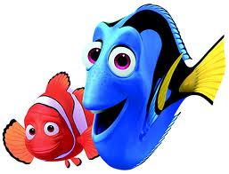
Filosofía FISH

Slide 2
Cuantos sitios conocemos (trabajo, comunidades, familias...) en los que el ambiente se hace irrespirable: tensiones, mal humor, recelo... en detrimento de la generosidad, amabilidad, empatía…
Obviamente en esta situación la creatividad, la flexibilidad, la motivación y el entusiasmo brillan por su ausencia.

Slide 3
FISH!
…La eficacia de un equipo radica en su
capacidad de Motivación…
Trata acerca de la motivación, el liderazgo y el
trabajo en equipo. La historia se desarrolla en
una pescadería (Pike Place) y en las originales
claves de motivar a sus empleados compañeros- y
clientes.

Slide 4
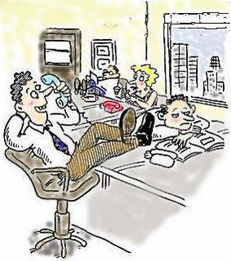
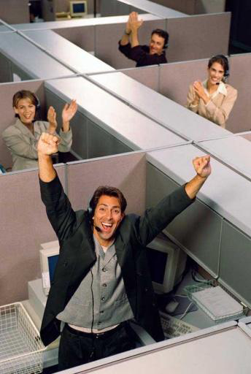

Aliados para el CAMBIO de acuerdo con sus actitudes
1. Motiveitors
2. Vegeteitors
3. Amargueitors

Slide 5
1era. ETAPA…. CAMBIOS
Mary Jane y Dan
(de California a Seattle)
1 año después muere Dan
3 años de trabajo en First Guarantee Financial
Ascenso como Jefa de Depto. de Procesamiento de Datos (3er Piso)
Retos en el “Vertedero de energía tóxica”

Slide 6
2da. ETAPA…. RETOS
Conocer el trabajo
30 personas a cargo
Errores comunes
Motivos comunes
Sueldos
Seguridad
Buscar soluciones
Cualquier trabajo puede ser aburrido
Cualquier trabajo se puede hacer con energía y entusiasmo
Malos hábitos
Desinterés
Falta de motivación
Ventajas de estar ahí

Slide 7
Mary Jane Ramírez ha sido nombrada gerente del “basurero de energía tóxica”, departamento en crisis temido y odiado por todos. Allí todo se atasca o retrasa, los empleados siempre están desanimados y poco interesados. Ramírez debe encontrar nuevas soluciones o fracasar como lo han hecho sus predecesores.

Slide 8
Mary Jane descubre una pequeña pescadería, donde el ambiente de trabajo es completamente distinto. Los empleados se divierten, los clientes están encantados y en consecuencia, venden más pescados que nadie. Los pescaderos-consultores le ayudan a Mary Jane a descubrir los cuatro secretos para crear ambientes positivos y productivos:

Slide 9
3era ETAPA... Mercado Pike Place
Lonnie y sus amigos le enseñan los pilares de su filosofía:
1. Elegir la Actitud
Ver el mundo de forma positiva y abierta a las oportunidades o ver todo negativamente. Es una decisión.
2. Jugar
Hacer del trabajo algo divertido, espontáneo, para generar energía y creatividad; lo que atraerá más clientes (internos y externos).
3. Alegrarles el día
Ser amables con los clientes y brindarles experiencias memorables, aun cuando sean transacciones rutinarias
4. Estar presente
Involucrarse con el cliente, con sus intereses, prestar atención a todo, adquirir un verdadero compromiso de servicio.

Slide 10
4ta. ETAPA… Hacia el cambio
Explicar a los colaboradores los principios de éxito del mercado Pike Place.
Levarlos al lugar para que vivan la experiencia por sí mismos. Tarea: escribir las preguntas e ideas que ocurran.
Generar diálogo para escuchar opiniones y posibles soluciones… 1er. Avance: pizarra “crear un lugar donde todos queramos trabajar”.

Slide 11
5ta. ETAPA… PLAN DE ACCIÓN
Grupos
Se formaron 4 grupos, uno por cada principio, formación voluntaria y/o negociada para tener la misma cantidad de participantes
Trabajo
Reuniones (2hrs semanales laborales), estudiar el tema, reunir información, preparar presentación con ejemplos prácticos. $200 de presupuesto por grupo.
Informes
Sesión en Hotel (horario laboral)….

Slide 12
5ta. ETAPA… PLAN DE ACCIÓN (Informes)
Grupo “Jugar”
Grupo “Alegrarles el día”
Presentó estudio de opinión de clientes internos (con resultados muy negativos).
Recogió aportes de los compañeros
RESULTADO: Trabajo en equipo para mejorar. (pág.
Grupo “Estar presente”
Empezó con meditación para traerlos “aquí y ahora”
Grupo “Escoger la actitud”
Rótulos de motivación
Inició la sesión con juegos de círculos para que cada uno descubriera las ventajas e ideas para utilizar el juego en la organización
Fue reflexivo, contando sus propias experiencias de “no estar presente” personal o profesional.
Saber escuchar.

Slide 13
Elige tu actitud, una actitud positiva.
Ventajas
Demuestra responsabilidad,
Demuestra iniciativa,
Ganamos energía,
Ganamos creatividad
Acciones
Muestra siempre lo mejor de ti,
Disfruta lo que haces,
Lecturas de motivación,
Elige tu menú de opciones

Slide 14

Escoger tu actitud
Una actitud positiva ante el trabajo nos ayuda a afrontar las tareas de una manera más fácil y agradable.
Nuestras acciones son producto de nuestro pensamientos y sentimientos.
Desarrollar nuestra inteligencia emocional.

Slide 15
Cuestión de Actitud
Somos capaces de elegir voluntariamente nuestra actitud antes las cosas (en el trabajo, en la familia, etc.). "Aunque no puedas elegir el trabajo siempre puedes elegir como lo harás". La vida es demasiado valiosa para desperdiciarla hasta la jubilación, por tanto, elige una actitud positiva….

Slide 16
¿Es posible cambiar, organizaciones, empresas, comunidades... donde reina un ambiente negativo, agresivo, depresivo?
Cuestión de Actitud

Slide 17
Cuestión de Actitud
Un ambiente desagradable, negativo puede cambiarse si una persona con capacidad de liderazgo puede "convencer o motivar" a su personal de adoptar una actitud positiva. De hecho el libro es una invitación a movilizar la capacidad que tenemos de cambiar nuestra actitud.

Slide 18
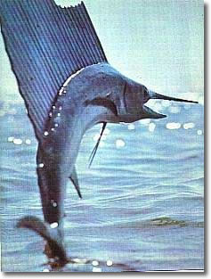
Cuestión de Actitud
Observar el mundo desde una perspectiva positiva y abierta a las oportunidades , o ver todo negativamente. Esta es su decisión cada día
Escoger una actitud positiva, alegre y optimista, crea las condiciones y oportunidades para obtener el éxito deseado

Slide 19
Cuestión de Actitud
Es una elección simple: ser feliz o no ser feliz
Se debe encontrar siempre alguna razón para sonreír y evitar el enojo

Slide 20
2.Juega, Al jugar nos divertimos, nos alegramos…
Ventajas
Se trata bien a las personas,
Se fomenta la creatividad,
El tiempo pasa más rápido,
Pasarla bien es sano,
Trabajar es una recompensa
Acciones
Hacer concurso de chistes,
Poner más color a la oficina,
Agregar plantas y acuarios,
Hacer concursos de creatividad,
Comité de juegos a realizar

Slide 21

Jugar...
Si te diviertes en el trabajo transmites energía positiva y creas mejor ambiente.
Integrar el buen humor, genera un mejor ambiente y entusiasmo en nuestras tareas.
Algunas innovaciones provienen de jugar con las ideas.

Slide 22
Trabaje "jugando".
Diviértase en su trabajo, con sus vecinos… aumentará tu energía.
Reír es como cambiar los pañales del bebé: no resuelve permanentemente el problema, pero hace las cosas más agradables por un momento.

Slide 23
Divertirse
Hacer del trabajo un lugar diferente es parte del gran éxito de la Teoría Fish
El trabajo debe asimilarse como algo divertido, espontáneo, para que los clientes quieran hacer negocio y los empleados deseen realizar su labor.
Esto añadirá más energía y creatividad a lo que se hace.

Slide 24
Divertirse
No se trata del “Pescado” en si mismo, sino de la forma como se vende un producto o servicio, y la satisfacción personal como empleado al ser parte importante en esa labor.
Cuando se crea una atmósfera de confianza, las personas se sienten cómodas y se abren al juego

Slide 25
4.Estar presente,
Ventajas
Establece relaciones perdurables
Acciones
Concentrarse en una cosa a la vez,
Reconocer y atender lo importante,
Estar presente, observar, relacionarse, hablar, comunicarse sinceramente con los demás.

Slide 26

Estar presentes
Dar nuestra atención a los demás.
Escuchar física y emocionalmente a las personas,
No juzgar a las personas.
Cuando usted no está presente, sólo tiene que traerse de vuelta a si mismo.
Todo lo que necesita es la conciencia, el compromiso y la práctica

Slide 27
Estar presente colaboradores comprometidos
Estar presente, observar, relacionarse, hablar, comunicarse sinceramente con los demás…
“Se cazan más moscas con una gota de miel que con un barril de vinagre“. ...

Slide 28
Concéntrese
Estar totalmente presente al hacer negocios
Esto implica compromiso por parte de la persona
Mirar al cliente al rostro y no perderle la atención
Tratarlo como si fuera su mejor amigo

Slide 29
Concéntrese
Cuando un cliente llega a Pike Place, recibe la atención completa hasta su partida del lugar

Slide 30
3. Alegrarles el día, fomentar vibra positiva, alegre.
Ventajas
Es bueno para el negocio,
Nos da satisfacción personal,
Servimos eficazmente,
Es saludable sentirnos bien
Acciones
Ampliar horario de servicio,
Estudiar forma de mejorar servicios,
Dar premio anual al mejor servidor,
Sesiones introspectivas con clientes,
Participar al cliente del buen ambiente

Slide 31

Alegrar el día a los demás
Compartir un buen ambiente.
Va más allá de ser agradable.
Tener un interés genuino en los demás

Slide 32
Alegrar el día
Ser amable con los clientes y brindarles
experiencias memorables, aun cuando sean transacciones rutinarias
Cuando usted intenta servir a otro, hace del mundo un mejor lugar para todos
Se trata no sólo de la venta, sino de hacer sentir bien al cliente, inclusive si no se da la venta

Slide 33
Alégrele el día a los clientes comprométalos
Piense en alegrar cada día a los demás… Los demás se lo devolverán generalmente (alegrándoselo a usted). Acuérdese de "Quien reparte dureza la suavidad aleja" ó "Quien siembra vientos recoge tempestades".

Slide 34

Resultados (1 año después)
La actitud cambió (de negativo a positivo).
Los empleados de la compañía quieren trabajar en el 3er.Piso, la energía positiva se siente.
Las personas han adquirido SIGNIFICADO de la vida.
Realizan actividades con valor añadido.
Mary Jane recibió el “Premio de la Presidenta” por su práctica empresarial ( + 1 sorpresa).

Slide 35
Placa empresarial
(en la entrada principal del edificio)
Cuando entre a este recinto para trabajar, por favor elija la actitud de hacer que hoy sea un gran día. Los compañeros, los clientes, los miembros de equipo y usted mismo lo agradecerán. Encuentre maneras de jugar. Podemos tomarnos el trabajo muy en serio sin estar serios. Esté atento para poder estar presente cuando más le necesiten los clientes y los miembros del equipo. Y si siente que le falta energía, pruebe este remedio: busque una persona que necesite ayuda, una palabra de apoyo o sentirse escuchada y alégrele el día.

Slide 36

Pasos a seguir para generar el cambio
Establezca metas claras.
Convierta los objetivos profesionales en retos personales.
Viva el “Aquí y ahora”.
Elija su mejor actitud y transmita entusiasmo.
Trabaje divirtiéndose, juegue un poco.
Alégrele la vida a alguien cada día.

Slide 37
Ideas para divertirse en el trabajo
Un carrito de churros y chocolate en la mañana.
Fotos de cuando eran bebés, para acertar quién es quién.
Invitar a la oficina a un mago que dé un espectáculo.
Empezar las reuniones con una ronda de chistes.
Contratar a un masajista para relajar cuellos y espaldas durante todo un día.
Regalo original a todos los empleados: un vídeo cómico, un bolígrafo musical.

Slide 38
Empresas que implementaron la filosofía Fish.
El centro de llamadas Sprint Global Connection Services, en Kansas
Missouri Baptist Medical Center, en St. Louis
El Tile Technology Roofing Company, en Seattle

Slide 39

Aplicación personal de la FILOSOFÍA FISH

